Slide 1
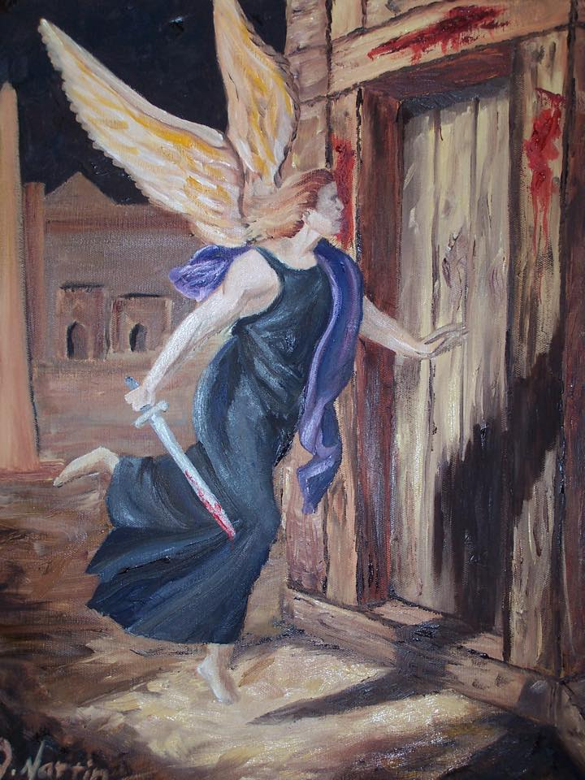
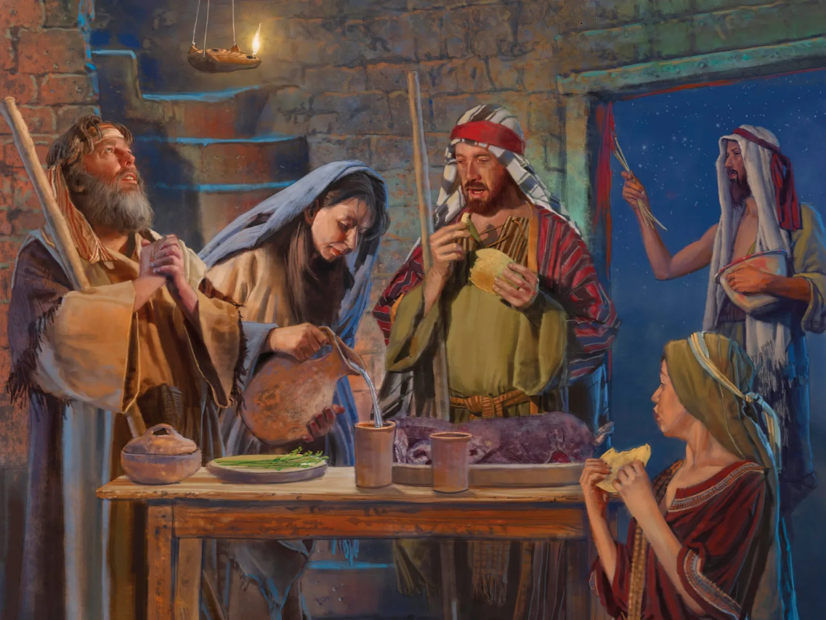
PASHĀ SVĒTKI
5.tēma 2.augustā, 2025

Slide 2
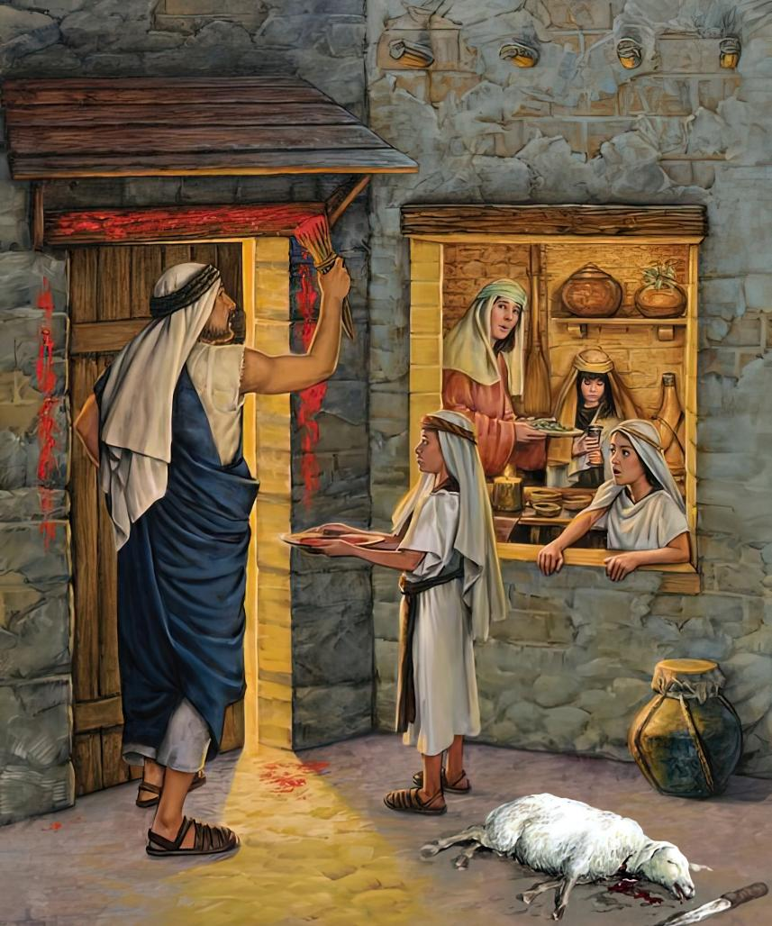
“Un notiks kad jūsu bērni jums prasīs: kas jums tā par kalpošanu? -
tad atbildiet: tas ir Pashā upuris Tam Kungam, kas Israēla bērnu namiem aizgāja garām Ēģiptē, kad Viņš sita ēģiptiešus, bet saudzēja mūsu namus.”
2. Mozus 12:26-27

Slide 3

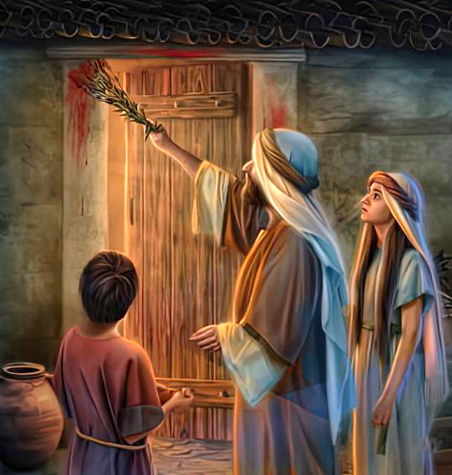
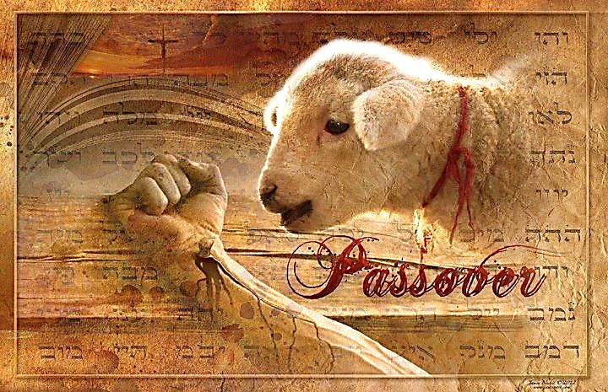





Desmitā mocība skāra visas ģimenes Ēģiptē, kas atteicās paklausīt Dieva norādījumiem. Tā nenāca pēkšņi, bet tika paziņota daudzas dienas iepriekš.
Tas patiesībā bija ticības pārbaudījums. Nevienam nebija jāmirst tajā naktī. Visiem bija iespēja glābt savu pirmdzimtā bērna dzīvību.
Tikai jērs bija nolemts. Tikai viņam bija jāmirst. Tikai viņa asinis varēja atturēt iznīcinātāju. Kāpēc? Tāpēc, ka TIKAI KRISTUS GLĀBJ! Un tas bija jaatceras no paaudzes paaudzē… līdz Viņš atnāks.
Paziņojums (2. Mozus 11)
Sagatavošanās (2. Mozus 12:1-16)
Asinis un raugs (2. Mozus 12:17-23)
Atcerēties un mācīt (2. Mozus 12:24-28)
Desmitā mocība (2. Mozus 12:29-30)

Slide 4


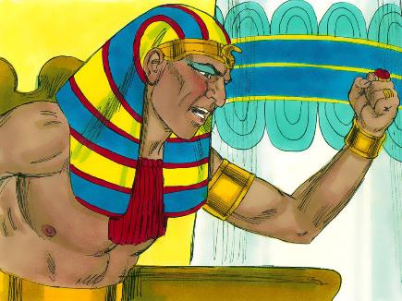
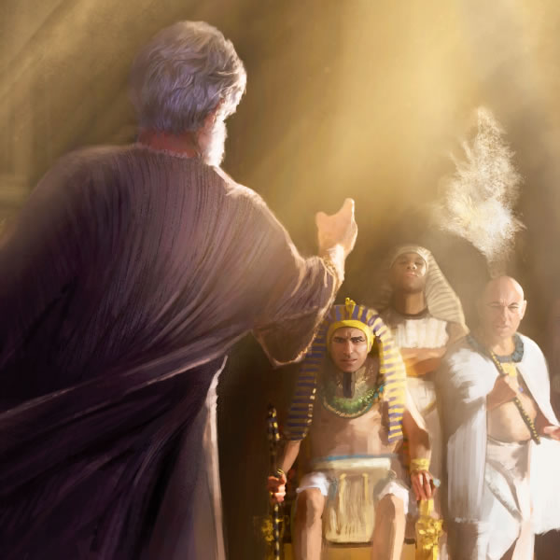
PAZIŅOJUMS
“Un Tas Kungs sacīja uz Mozu: "Vēl vienu mocību Es sūtīšu faraonam un Ēģiptei; pēc tam viņš jūs atlaidīs no šejienes. Kad viņš jūs pilnīgi atlaidīs, tad viņš jūs pat dzītin aizdzīs no šejienes.” (2. Mozus 11:1)
Pēc trīs dienu tumsas faraons sadusmojās uz Mozu un aizliedza viņam atgriezties pilī (2. Moz. 10:28). Bet Mozus nevarēja paklausīt šim rīkojumam, jo uz spēles bija likta faraona pirmdzimtā dzīvība. Kā faraona „dievs” (2. Moz. 7:1) viņam bija jābrīdina faraons par to, ko viņš grasījās darīt (Amosa 3:7).
Ir pienācis dievišķā tiesas brīdis (2.Moz.12:12):
Lepnajam, augstprātīgajam un izmantotājam: sods un pienākums atdot izspiestās summas (2. Moz. 11:4-5, 2)
Dieva pavēlēm paklausīgajam: izvairīties no soda un tikt atbrīvotam (2. Moz. 11:7-8)
Tagad Mozus bija tas, kurš dusmīgs aizgāja no faraona klātbūtnes. Dusmīgs par viņa stūrgalvību un viņa lēmuma sekām. Neskatoties uz cieņu, ko viņi izrādīja Mozum, daudzi ēģiptieši atteicās ieklausīties brīdinājumā (2. Moz. 11:3).

Slide 5


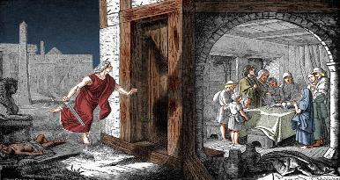
SAGATAVOŠANĀS
“Sakiet visai Israēla draudzei: šī mēneša desmitajā dienā lai ikviena nama tēvs ņem vienu jēru, uz katru namu vienu jēru.” (2. Mozus 12:3)
10. dienā katrai ģimenei vai vairākām ģimenēm bija jāatvēl un jānošķisr viens nevainojams jērs (2. Moz.12:3-5)
14. dienā, saulrieta laikā, viņiem tas bija jānokauj (2. Moz.12:6)
Tā jēra asinis bija jāuzziež uz durvju stenderēm un logu palodām (2. Moz. 12:7)
Viņiem bija steidzīgi jāapēd visa ceptā gaļa kopā ar neraudzētām maizēm un rūgtām zālēm (2. Moz. 12:8-10)
Kamēr viņi ēda, viņiem bija jābūt saģērbtiem un gataviem doties ceļā (2. Moz. 12:11)
Izejot no Ēģiptes, viņiem septiņas dienas bija jāturpina ēst neraudzētā maize (2. Moz. 12:15)
Dievs sīki izskaidroja, kas jādara, lai iznīcinātāja eņģelis "aizietu garām", bija jābauda (pesaj, pasha), lai pirmdzimtie paliktu dzīvi:
Dievs sagatavoja Savu tautu, lai tā saprastu Viņa žēlastību un pielūgtu Viņu (2. Moz. 12:27b).

Slide 6


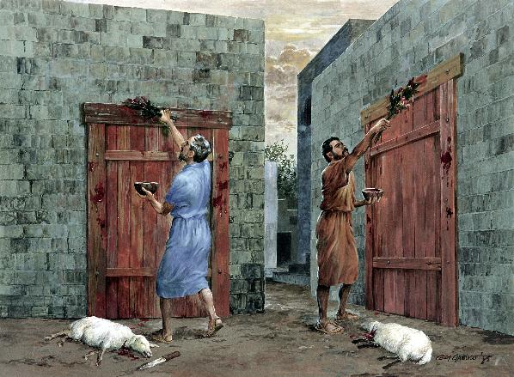
ASINIS UN RAUGS
“Tad Mozus saaicināja visus Israēla vecajus un tiem sacīja:"Ejiet un ņemiet savai saimei jērus un nokaujiet tos Pashā svētkos.” (2.Mozus 12:21)
14. dienā, izšķirošu lomu spēlēja divi svarīgi elementi: asinis un raugs.
Viņiem bija jāiznīcina raugs no savām mājām un jācep maize bez tā (neraudzēta maize). Tā kā izceļošana bija tuvu, viņiem nebija raugs pieejams sākotnējā posmā (2. Moz. 12:17-20). Raugs ir grēka simbols, bet neraudzētā maize simbolizē jauno dzīvi Kristū Jēzū (1. Kor. 5:6-8; 2.Kor. 5:17).
Asinis bija glābjošais elements. Tās pārstāvēja Jēzus asinis, kuras Viņš izlēja pie krusta, lai Tiesas dienā Dievs „nepieļautu” mūsu pazudināšanu (1.Jņ. 1:7; 2:1-2).
Savukārt, vīnogulāju zariņi, ar kuru bija jāuzšļaksta asinis (2.Moz. 12:22), ir grēku attīrīšanas simbols (Ps. 51:7).

Slide 7

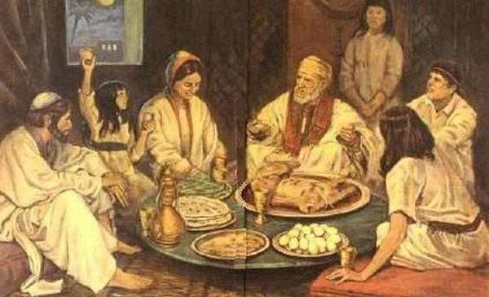
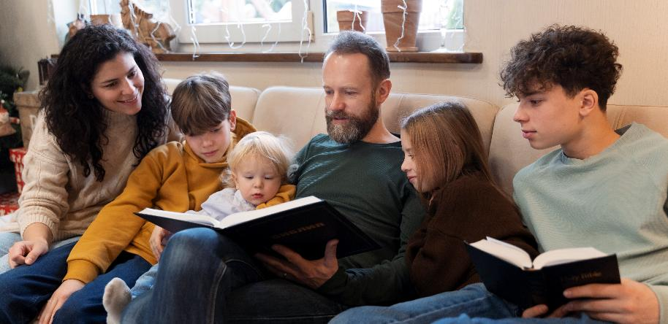
ATCERĒTIES UN MĀCĪT
“Un turiet šos vārdus par likumu sev un saviem bērniem mūžīgi.” (2.Mozus 12:24)
Pat pirms izvedot viņus no Ēģiptes, Dievs mācīja ebreju ģimenēm saglabāt savu vēsturi, katru gadu to stāstot saviem bērniem (2. Moz. 12:24-27).
No šī brīža Lieldienas kļuva par ģimenes svētkiem. Vecākiem tā bija iespēja nodot saviem bērniem zināšanas par Dievu.
Atbrīvošanas vēsture bija jāpastāsta visos sīkumos un pirmās personas formā (5. Moz. 26:5-9).
Mums tas sniedz ļoti īpašu mācību. Ir jānodod sava ticība bērniem. Mums jāstāsta viņiem par to, ko Dievs ir darījis ne tikai vēsturē, bet arī mūsu pašu dzīvē. Mums jānoliecas kopā ar viņiem un jāpielūdz (2. Moz. 12:27).

Slide 8
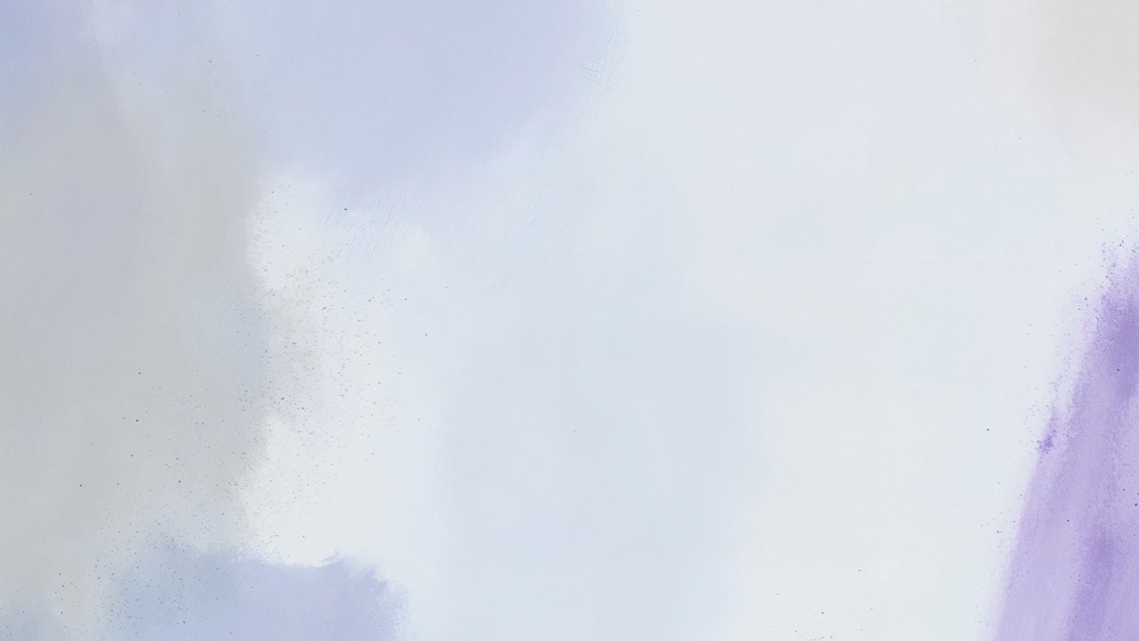

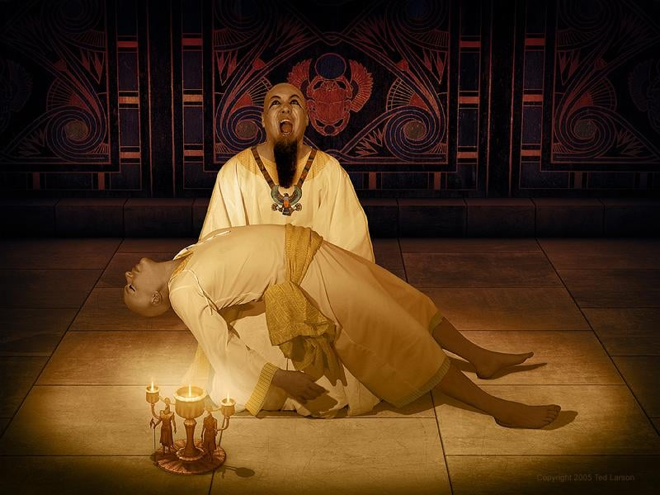
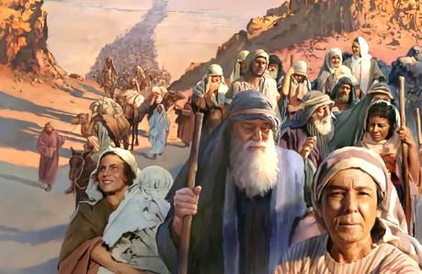
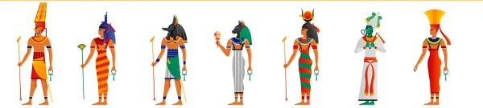
DESMITĀ MOCĪBA
“Un notika nakts vidū, ka Tas Kungs sita visus Ēģiptes pirmdzimušos, sākot ar faraona, kas sēž uz sava troņa, pirmdzimto, līdz cietumnieka pirmdzimtajam, kas bija cietumā, un visus lopu pirmdzimušos.” (2.Mozus 12:29)
Faraons bija pavēlējis nogalināt visus ebreju bērnus bez izņēmuma (2. Moz. 1:22). Dievs noteica nosacītu nāvi tikai pirmdzimtajiem (2. Moz. 12:29). Katrā mājā, kurā nebija uzziestas jēra asinis, bija vismaz viens mirušais (2. Moz. 12:30).
Dieva spriedumi ar visu spēku bija piemēroti ēģiptiešu dieviem, kuru pārstāvis bija faraons (2. Moz. 12:12).
Neviens ēģiptiešu dievs nepacēla roku, lai palīdzētu, un arī faraons nevarēja neko darīt, lai novērstu katastrofu.
Tāpat kā faraona gadījumā, arī mūsu grēki var negatīvi ietekmēt citus. Bet, tāpat kā Mozus gadījumā, mūsu uzticība un stingrība var glābt daudzus.

Slide 9

„Viņiem tika pavēlēts atdalīties no ēģiptiešiem un kopā ar saviem bērniem, pulcēties savās mājās, jo, ja kāds no isrēliešiem tiktu atrasts ēģiptiešu mājās, viņš nonāktu iznīcinošā eņģeļa rokās. Viņiem tika pavēlēts arī svinēt Pashā svētkus kā priekšrakstu, lai, kad viņu bērni jautātu, ko nozīmē šāds dievkalpojums, viņiem stāstītu par savu brīnišķīgo izglābšanu no Ēģiptes. Kad iznīcinošais eņģelis naktī izgāja, lai nogalinātu cilvēku un dzīvnieku pirmdzimtos, pagāja garām viņu mājām, un neviens no ebrejiem, kam uz durvju apmalēm bija asins zīme, nemira. […] [Daži ēģiptieši] lūdza, lai viņiem atļautu doties kopā ar savām ģimenēm uz isrēliešu mājām tajā briesmīgajā naktī, kad Dieva eņģelis gatavojās nogalināt ēģiptiešu pirmdzimtos. Viņi bija pārliecināti, ka viņu dievi, kurus viņi pielūdza, tiem nebija ne zināšanu, ne varas glābt vai iznīcināt. […] Isrēlieši ticīgos ēģiptiešus uzņēma savās mājās.”
E. G. V. (Garīgās dāvanas, 3. sējums, 223. lpp.)

